Slide 1
Мастер-класс для педагогов
Тема: «Использование камней марблс в работе педагога с детьми»

Slide 2
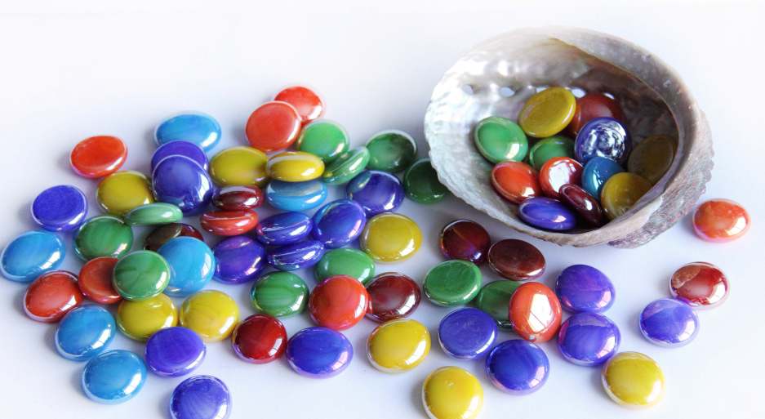
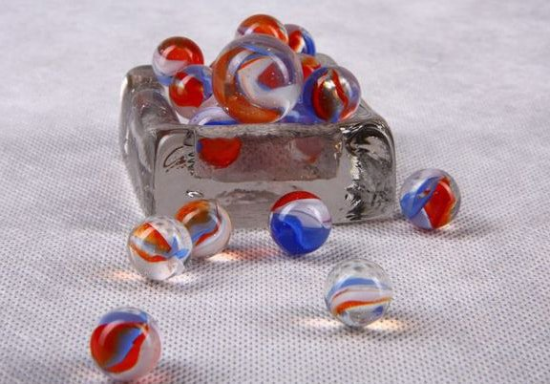
ИСТОРИЯ ПРОИСХОЖДЕНИЯ МАРБЛС
Шары марблс возникли в хараппской цивилизации в Индии, на берегу реки Инд. При раскопках вблизи города Мохенджо-Даро были найдены шары, изготовленные из обожженной глины и обточенного камня.
Археологи также находят их при раскопках древних цивилизаций в Европе, Африке, Северной и Центральной Америке. Марблс также упоминается в исторических документах Древнего Рима и Египта. Изначально их делали из глины, камня и стекла, а место их изготовления называли «стеклянным переулком».
Некоторые камешки имеют форму приплюснутого шара и носят название - кабошоны, что в переводе означает «шляпка гвоздя». Кабошоны использовать в своей работе более удобно, так как этот камешек более устойчив и не перекатывается. Так, с одной стороны камень выпуклый, а с другой – ровный.

Slide 3
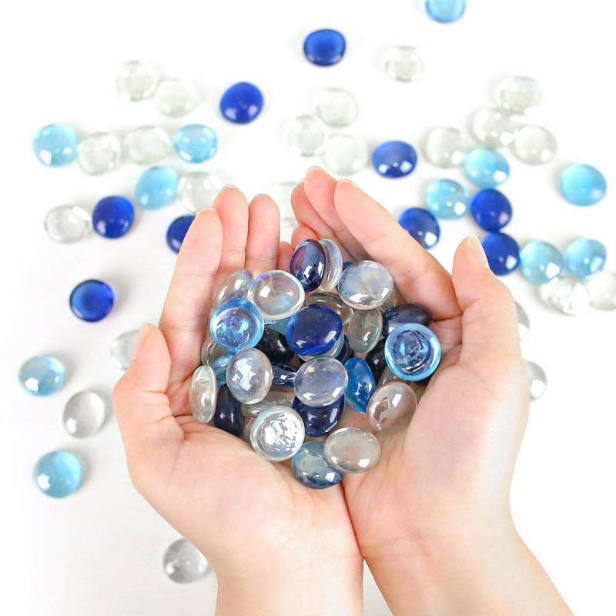
Задачи:
развитие мелкой моторики;
воображение;
память;
внимание;
восприятие и мышление;
формирует умение анализировать и сравнивать;
формирует познавательный интерес;
формирует умение ориентироваться в таких понятиях, как цвет, величина, количество, форма.

Slide 4
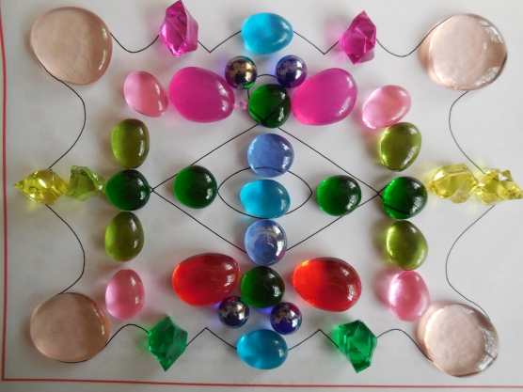

Slide 5
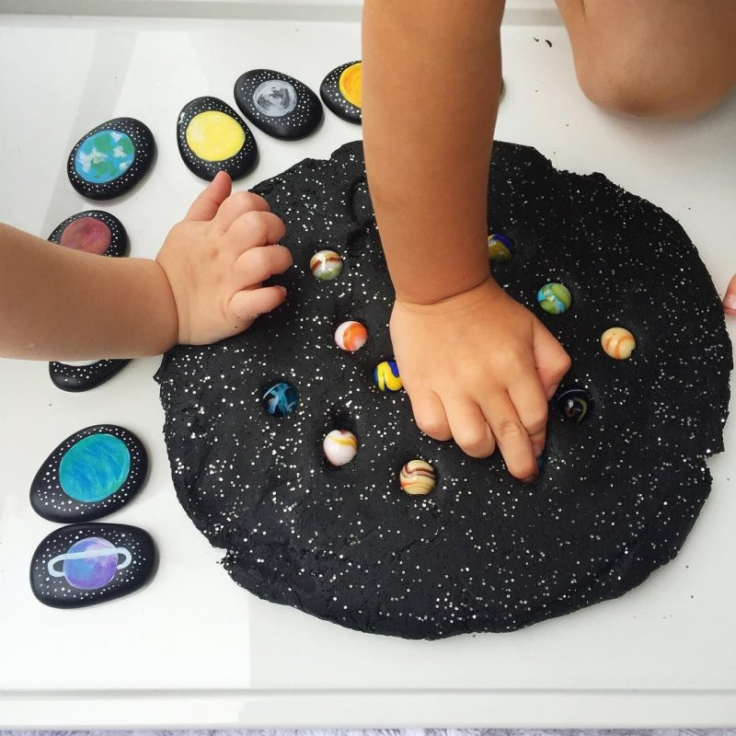

Slide 6
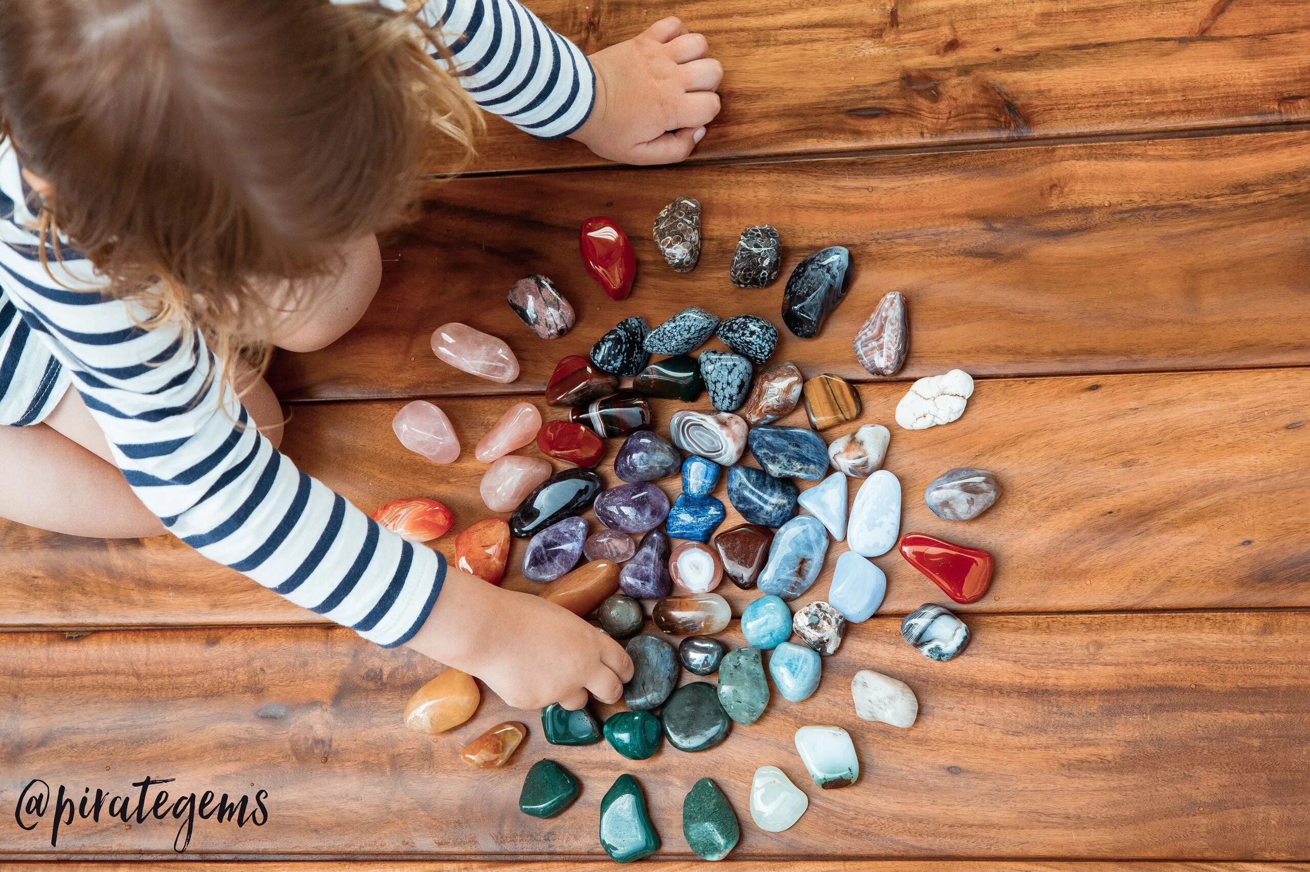

Slide 7
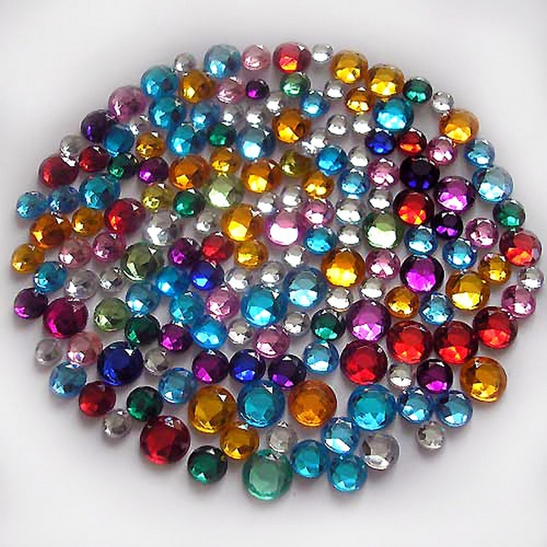

Slide 8
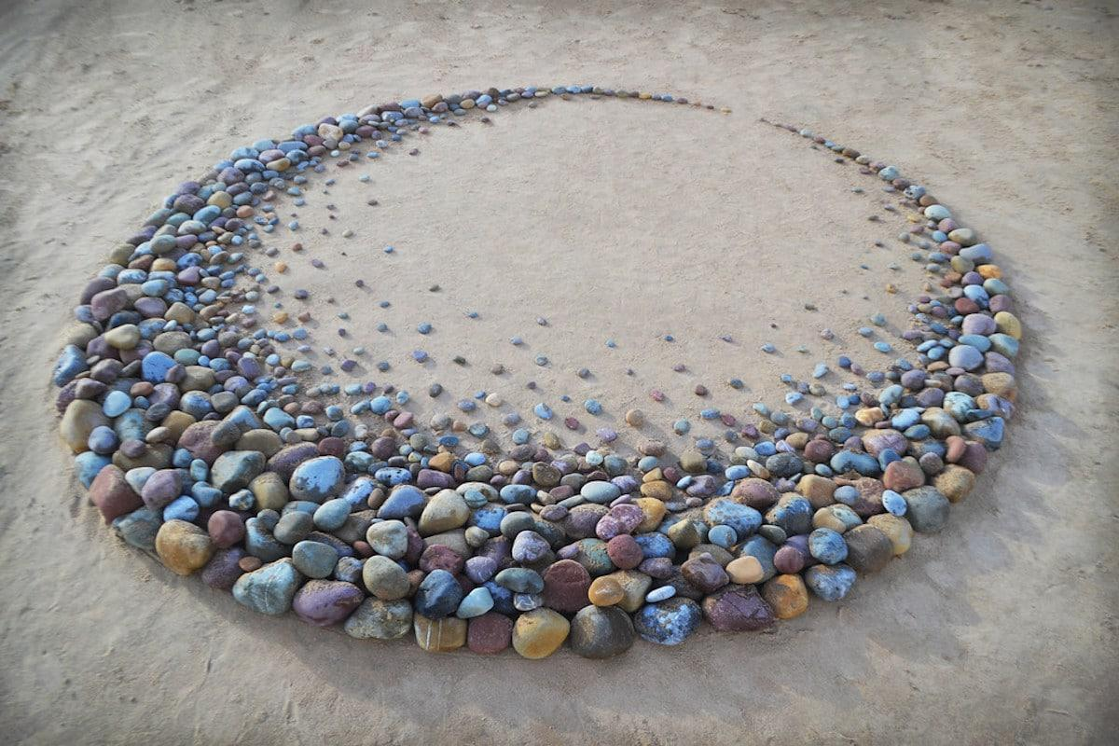

Slide 9
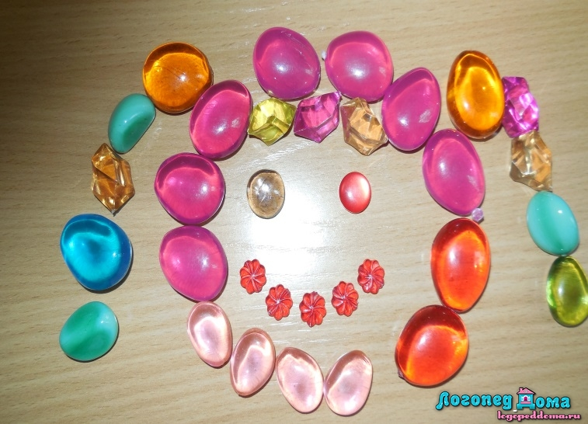

Slide 10
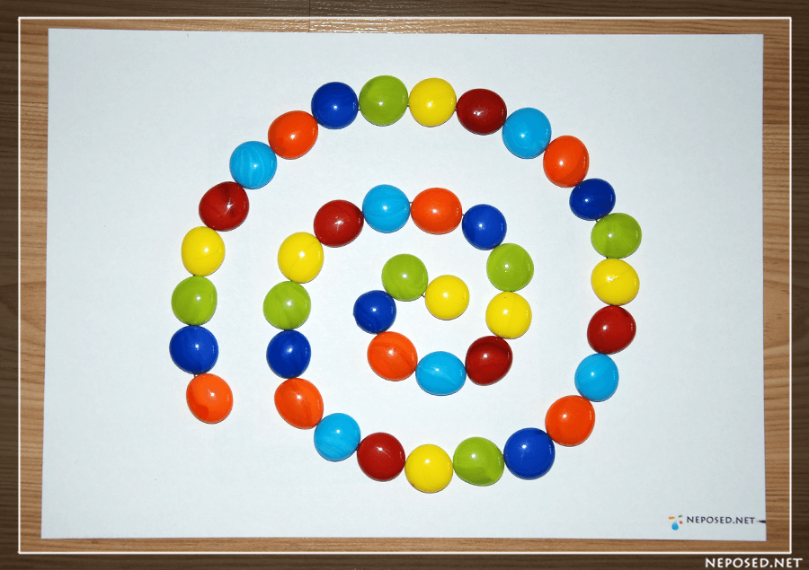

Slide 11
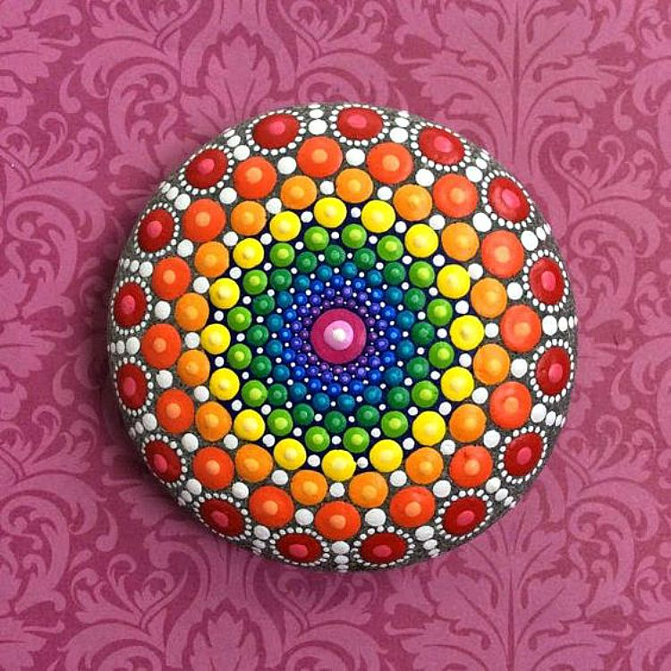

Slide 12
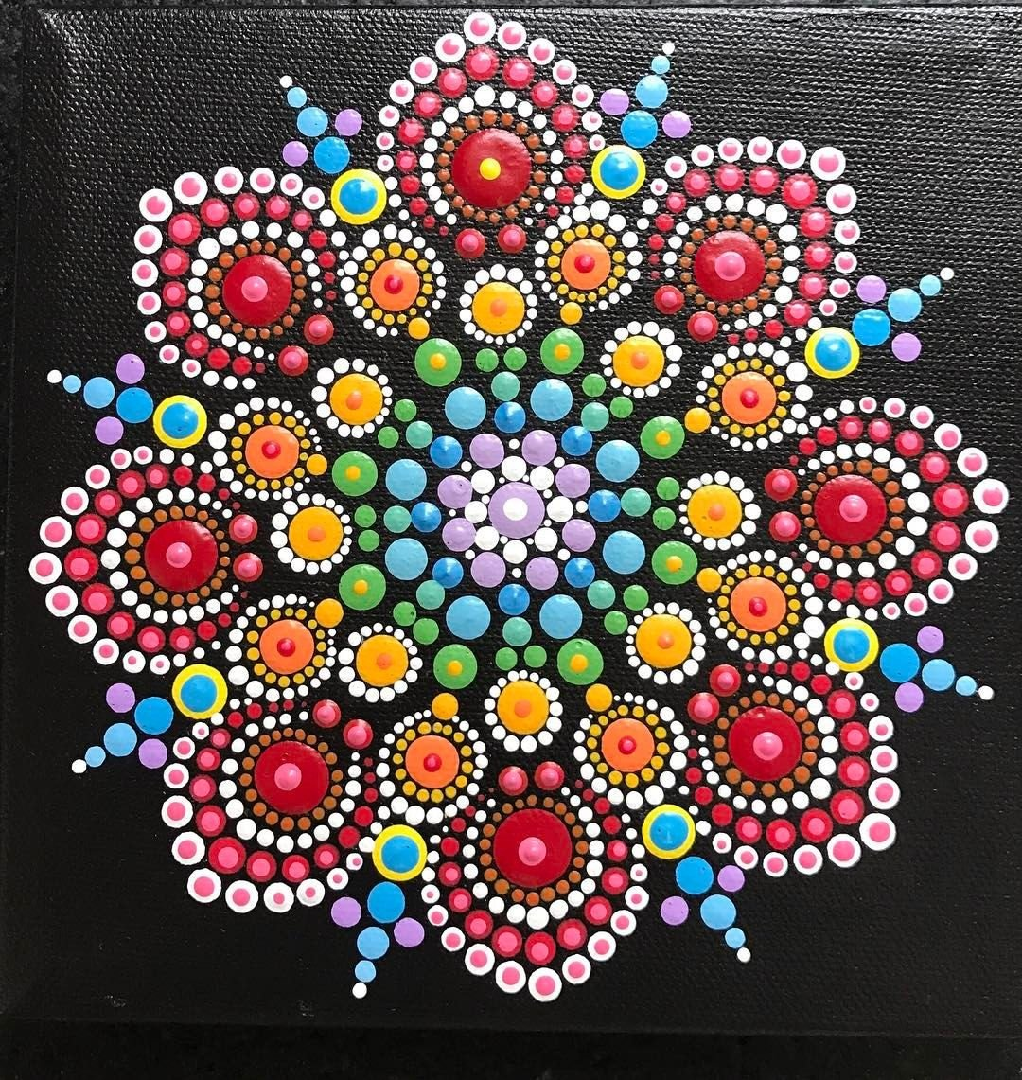

Slide 13
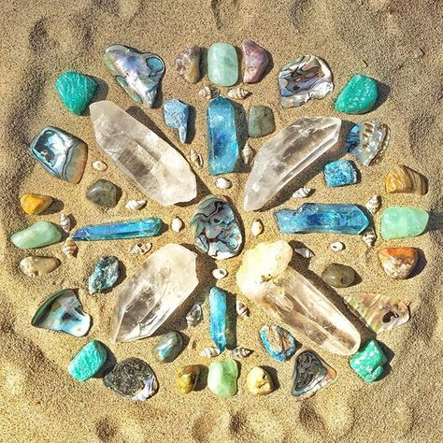

Slide 14
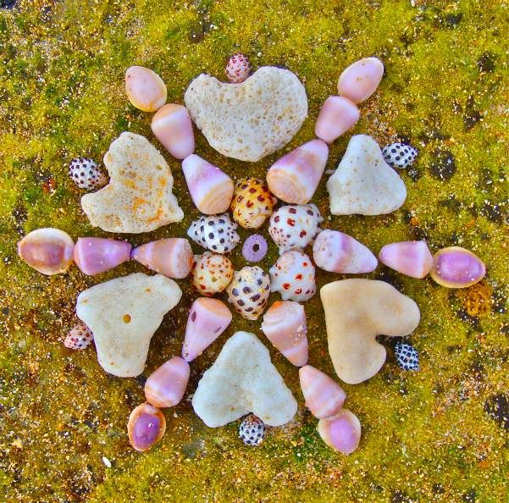

Slide 15
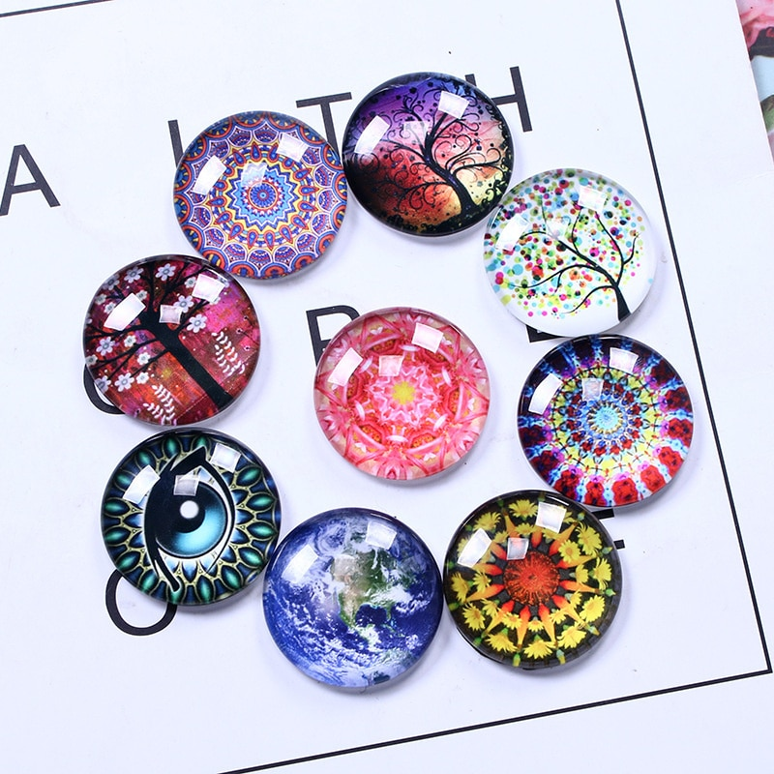

Slide 16
Спасибо За внимание!!!

